Slide 1
CHI CUADRADO
¿Cuándo usar esta distribución?
Esta es una distribución de muestreo asociada a la probabilidad de la varianza (σ²). Por medio de ella se determina la probabilidad de ocurrencia de un valor específico de varianza con v=n-1 grados de libertad en una muestra de tamaño n.
f(x)
Varianza

Slide 2
La familia de distribuciones Chi-cuadrado (χ²) es una distribución unimodal con asimetría positiva.
Esta caracterizada por un parámetro llamado grados de libertad (gl).
La media en está familia es igual a grados de libertad.
La varianza es igual a 2 veces la media.
Representa la distribución de la suma de los cuadrados de n variables aleatorias independientes normalmente distribuidas.
χ² (n)= Z₁² + Z₂ ²+...+Z_{n}².

Slide 3

Es un caso particular de la distribución gamma para β = 2 y α = v / 2, siendo n un número natural. Si v es un entero positivo, entonces se dice que una va X tiene una distribución chi-cuadrado si la función de densidad es:
El parámetro de la distribución es n y su media y su varianza son, respectivamente:

Slide 4
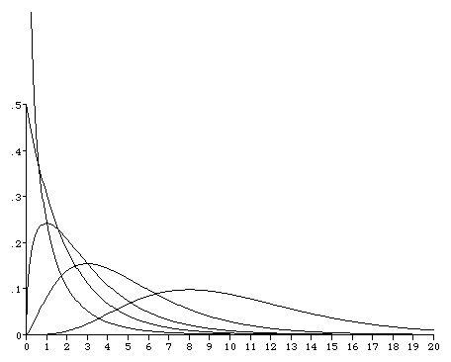
Distribuciones Chi-Cuadrado para diferentes tamaños muestrales

Slide 5
Distribución Chi-cuadrado χ²
El gráfico muestra la distribución de Chi-cuadrado para 5 grados de libertad

Slide 6
CHI CUADRADO
¿Cómo usar las tablas?
La tabla da valores de probabilidad acumulados de derecha a izquierda. Para extraer valores de probabilidad de esta tabla se sigue el siguiente procedimiento:
Estimar el valor de la verdadera desviación estándar.
Determinar los grados de libertad (v) tal que v=n-1.
Calcular el valor de χ²=v*(s²/σ²)

Slide 7
¿Cómo usar las tablas?
Localizar en tablas el valor de la probabilidad asociada a los valores de χ2 y de v. En algunos casos, puede ser necesario interpolar para encontrar el valor exacto buscado, de lo contrario, se escoge el que más se aproxime. Por ejemplo, si χ2 es igual 0.48 con 4 grados de libertad, el valor de la probabilidad mayor a el es 0.975, pues se localiza en la dirección vertical en la parte superior, tal y como se muestra a continuación.

Slide 8
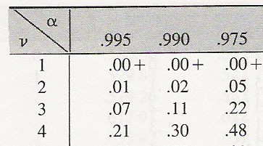
CHI CUADRADO
¿Cómo usar las tablas?

Slide 9
EJEMPLO
Una máquina llenadora ha ejecutado su operación con una varianza de 0.83 grms². Si se toma una muestra de 15 unidades, ¿cuál es la probabilidad de tener una varianza:
a. superior a 1.249 grms²?
b. inferior a 0.3896 grms²?
SOLUCIÓN
a.
La probabilidad de tener una varianza superior a 1.249 grms² es 0.1.

Slide 10
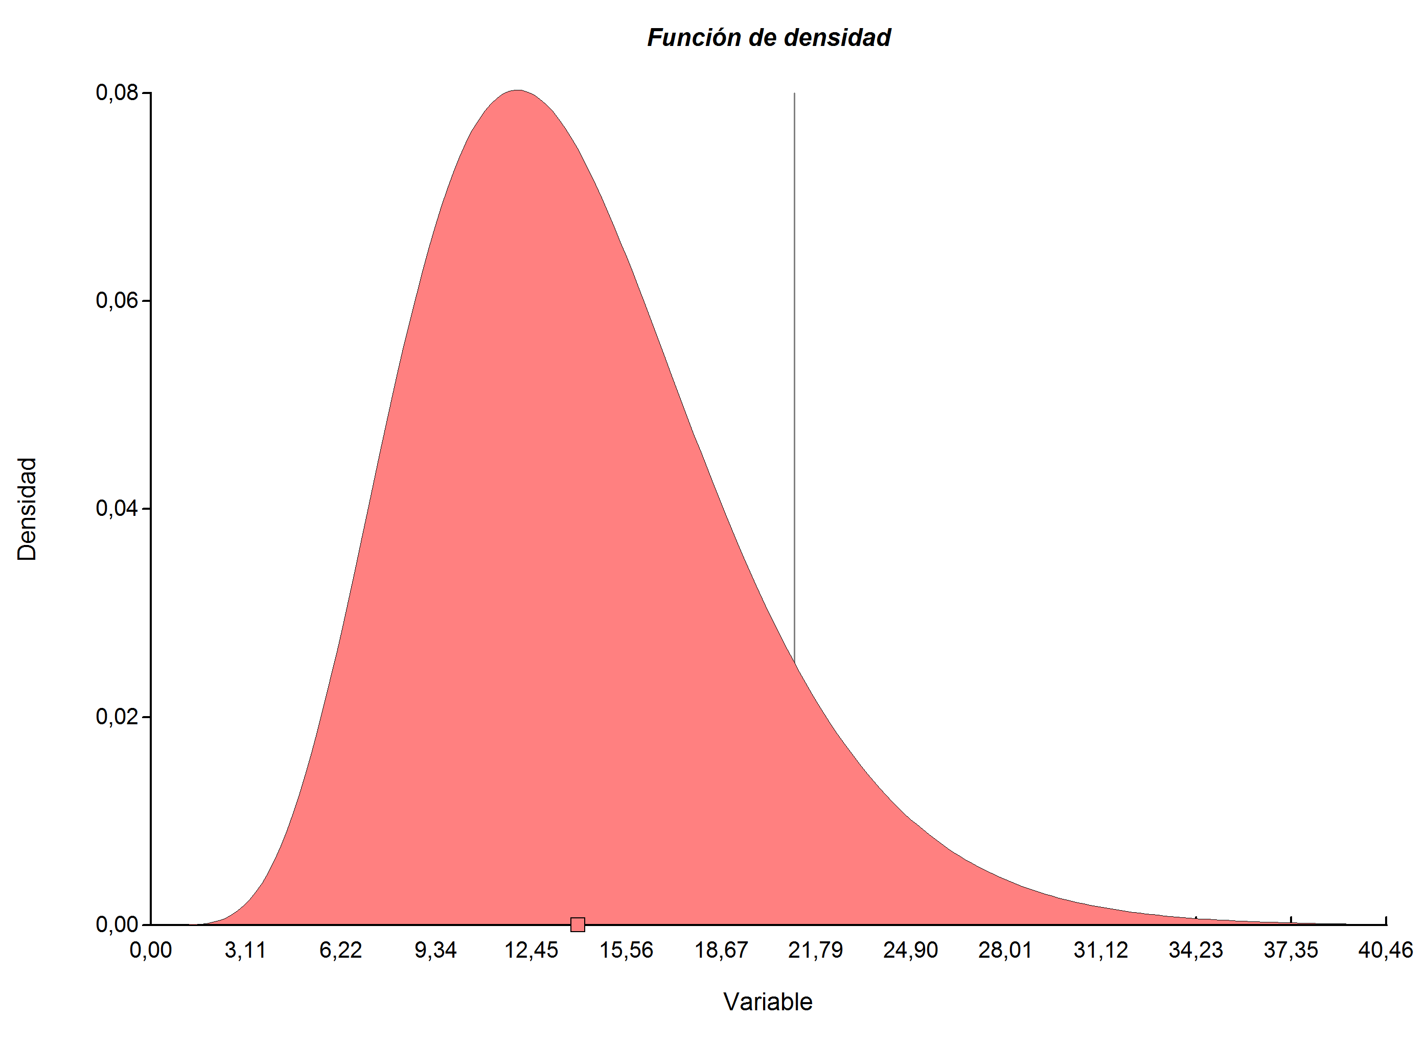
CHI CUADRADO
SOLUCIÓN
a. La probabilidad de tener una varianza superior a 1.249 grms² es 0.1

Slide 11
CHI CUADRADO
SOLUCIÓN
b. La probabilidad de tener una varianza inferior a 0.3896 grms² es 0.05.

Slide 12
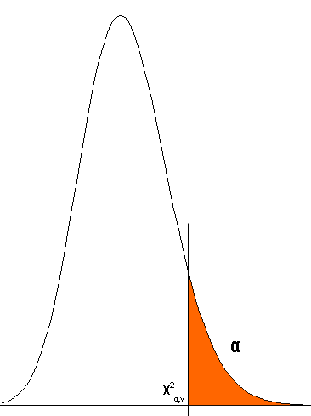
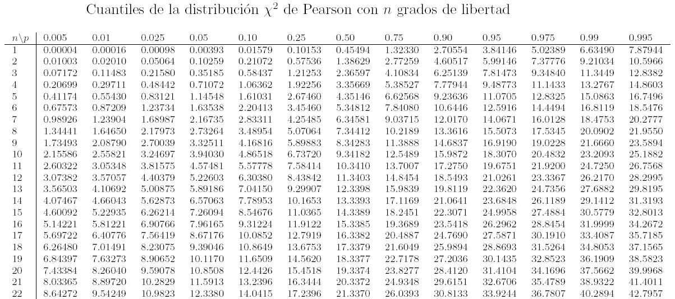
CHI CUADRADO
Variaza

Slide 14
Distribución Chi-cuadrado χ²
Encontrar la P(χ² >4.11 ; gl=3)=0.25
Encontrar χ²* tal que P(χ² > χ² * ; gl=5)=0.05
χ² *=11.07

Slide 15
DISTRIBUCION DE MUESTREO
DE LA VARIANZA MUESTRAL

Slide 16
Si es la varianza de una muestra aleatoria
Que se toma de una distribucion normal con
entonces el estadistico
Tiene una distribucion chi-cuadrado con v=n-1 grados de libertad

Slide 17
Si es la varianza de una muestral aleatoria de tamaño n que se toma de una población normal que
tiene varianza , entonces el estadístico
Los valores de la variable aleatoria se calculan de cada muestra por:

